Slide 1
Josteinas Garderas „Kortų paslaptis“
Darbą atliko:
7b1 pogrupio
mokinys
Emil T.

Slide 2
1. Pagrindinio veikėjo motina išvažiuoja į Atėnus ieškoti savęs. Tai sužinojęs berniukas ir jo tėtis išvyksta į Atėnus ieškoti dingusios motinos ir žmonos. 2.Šveicarijos kalnų kaimelyje jie apsistoja ir kažkoks liliputas berniukui įteikia lūpinę armonikėlę, o vietinis kepėjas padovanoja bandelę su miniatiūrine knygute viduje...
Knygos problemos:
Knygos vertybės
Ši knyga pamoko suprasti, kad protingas žmogus - ne tas, kuris save tokiu laiko, o tas, kuris pripažįsta, kad nieko nežino. Dar šita knyga moko, kad reikia vertinti tai, ką tu jau turi.

Slide 3
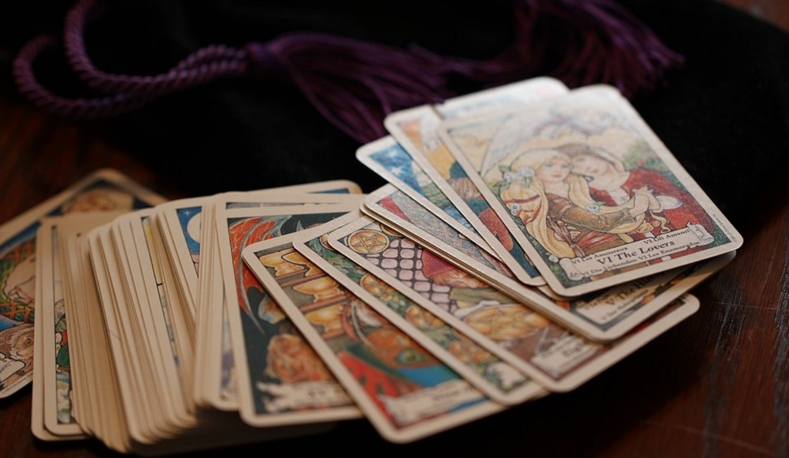
Trumpas knygos turinys
Šioje knygoje rašoma, kaip Hanso Tomo motina išvažiavo ieškoti savęs. Netikėtai berniuko tėvas pamato savo žmoną laikraštyje apie modelius iš Atėnų. Su sūnum jis išvyksta jos ieškoti. Keliaudami iš Norvegijos jie apsistoja Šveicarijos kalnų kaimelyje, kur tik įvažiavus į jį Hansas gauna lūpinę armonikėlę iš liliputo, o iš kepėjo -knygelę bandelėje, kurioje pasakojamas jūreivio nuotykis, apie keistus liliputus, panašius į kortas, stebuklingą gėrimą ir labai įdomią paranašystę. Hansui Tomui patinka daryti pasiansus, kurie taip pat yra labai svarbi pranašystės dalis.

Slide 4
Labiausiai patikęs veikėjas Man labiausiai patiko pagrindinio veikėjo Hanso Tomo tėvas. Jis yra gero būdo, mėgsta filosofuoti ir gali oficialiai tapti filosofu, tačiau niekaip nesiryžta tai padaryti. Tėtušis renka džokerius iš kortų kaladžių ir turi jų daugiau nei šimtą! Hanso tėvas turi gerą humoro jausmą ir mėgsta pasimaivyti.
Man patiko šitas veikėjas, nes jis yra filosofas, yra įdomus ir labai išsiskiria iš kitų veikėjų.

Slide 5
Manau, kad knyga turėtų patikti visiems, nes joje yra nuotykių ir dramos elementų... Ši knyga yra įdomi, kad yra filosofiška, kas neįprasta paauglių knygoms. Knyga dar patraukli tuo, kad ji yra apie kortų paslaptį, o tai skamba daug žadančiai.

